Slide 1
CAMPUSCONNECT
David Santiago Davila
Juan David Serna

Slide 2
AGENDA
01
02
03
Requerimientos No Funcionales plan
Contexto
Requerimientos Funcionales
04
05
Atributos de Calidad
Drivers Arquitectónicos

Slide 3
CONTEXTO
CampusConnect es una plataforma de red social diseñada específicamente para la comunidad académica, que permite la interacción, colaboración y comunicación entre estudiantes, docentes y personal administrativo de instituciones educativas.
¿Para qué sirve?
Facilitar la comunicación entre estudiantes y docentes fuera del aula
Permitir compartir materiales académicos, apuntes y recursos educativos
Coordinar trabajos en grupo y actividades extracurriculares
Difundir eventos académicos, becas y oportunidades profesionales
Crear comunidades de interés basadas en carreras, cursos o aficiones
Promover la participación estudiantil en la vida universitaria
Facilitar la integración de nuevos estudiantes

Slide 4
¿Para qué sirve?
Estudiantes: Principal grupo de usuarios que buscan conectarse, compartir información y colaborar.
Docentes: Para comunicación con estudiantes, compartir materiales y coordinar actividades académicas.
Personal administrativo: Para difundir información institucional y gestionar comunicados oficiales.
Instituciones educativas: Interesadas en fomentar sentido de comunidad y mejorar experiencia estudiantil.
Desarrolladores: Equipo técnico responsable de construir y mantener la plataforma.

Slide 5


ROLES

Slide 6
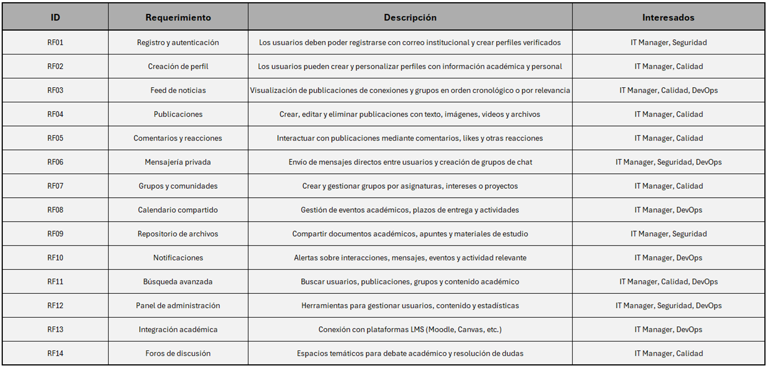
REQUERIMIENTOS FUNCIONALES

Slide 7
REQUERIMIENTOS NO FUNCIONALES

Slide 8
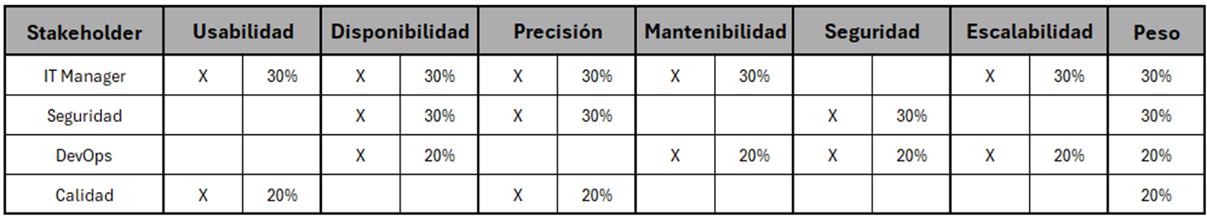
ATRIBUTOS DE CALIDAD

Slide 9
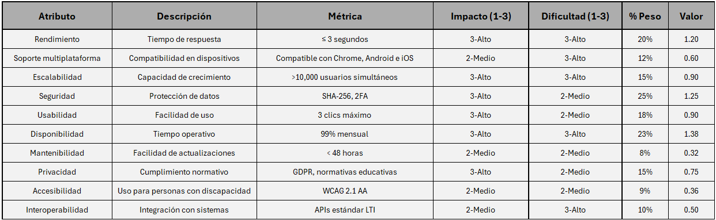
PONDERACIÓN

